Slide 1
方便行公司
創業計畫簡報

Slide 4
創業緣起 / 公司簡介 / 組織架構
1
讓單車族背包客在旅途中更加方便
2
利用人手一機的行動手持裝置
3
提供良好的手機App服務
創 業 緣起
4
解決單車族背包客的需求問題
提供更豐富、多元、加值的App服務給客戶使用

Slide 5
創業緣起 / 公司簡介 / 組織架構
方便行有限公司
資本額
員工人數
50萬元
5人
主要業務
最新產品
單車族休閒活動的手機App服務
單車輕旅遊 App系統
提供背包客旅途中 各種資訊加值服務

Slide 6
創業緣起 / 公司簡介 / 組織架構
總經理室
行銷部
財務部
行政 管理部
研發 資訊部
業務部
分工清楚 強化組織效能

Slide 8
年齡比較 / 原因比較 / 總旅次、年增率率及比例 / 活動各項比例 / 目標市場 / 預期市佔率
26~45歲間 佔最多數

Slide 9
年齡比較 / 原因比較 / 總旅次、年增率率及比例 / 活動各項比例 / 目標市場 / 預期市佔率
車友騎車原因中以運動 健身最多 且男性多於女性
第二多為自行車愛好者 也是男性高於女性

Slide 10
年齡比較 / 原因比較 / 總旅次、年增率率及比例 / 活動各項比例 / 目標市場 / 預期市佔率
近年國人總旅次 持續增加中
比例、年增率 (%)
國人旅遊比率 維持穩定

Slide 11
年齡比較 / 原因比較 / 總旅次、年增率率及比例 / 活動各項比例 / 目標市場 / 預期市佔率
騎協力車及單車者占比最高

Slide 12
年齡比較 / 原因比較 / 總旅次、年增率率及比例 / 活動各項比例 / 目標市場 / 預期市佔率
地理變數 提供自行車專用道的縣市
目標 市場
人口統計變數 男性高於女性、主要年齡26~45歲
心理變數 騎自行車為休閒及運動的消費者
目標市場選為單車健身者、 單車背包客、單車族旅客為主
行為變數 運動健身、休閒放鬆

Slide 13
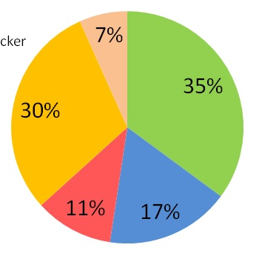
年齡比較 / 原因比較 / 總旅次、年增率率及比例 / 活動各項比例 / 目標市場 / 預期市佔率
2016年預期市佔率
市佔率達到30% 高居第二高

Slide 15
產品概念 / 產品功能 / 產品比較 / 行銷策略
注重單車旅遊者的實際需求
1.
定位內容擴及到周圍的設施
2.
解決使用者臨時緊迫之需求
3.
結合App成為行動單車旅遊平台
4.
以使用者為出發點 提供最適服務

Slide 16
產品概念 / 產品功能 / 產品比較 / 行銷策略
路線規劃
社群平台
心率手環
產品功能
擴增實境
HTC RE 鏡頭
胎壓感應器
多元化功能滿足使用者需求

Slide 17
產品概念 / 產品功能 / 產品比較 / 行銷策略
產品名稱 | Runtastic Road Bike PRO 公路騎行軟體 | My Tracks | mySports | 本公司 單車輕旅遊 App
產品優缺點 | 付費下載 無舉辦活動 照片分享 | 英文介面 無舉辦活動 免費下載 | 無定位服務 無路線規劃 免費下載 | 免費下載 路線規劃服務 中文介面 可舉辦活動 GPS定位服務 照片心得分享
本公司產品涵蓋所有競爭者之優點 優於競爭對手

Slide 18
產品概念 / 產品功能 / 產品比較 / 行銷策略
產品
價格
通路
推廣
Product
Price
Place
Promotion
分享旅遊照片及心得
提供路線規劃及難易度選擇
提供互動回饋平台
運動數據紀錄
以提供免費的App程式供使用者下載為主
Google Play商店
Apple Store
網路行銷
與中華民國自行車協會合作
社群行銷
獎金回饋制度
多元策略 刺激消費

Slide 20
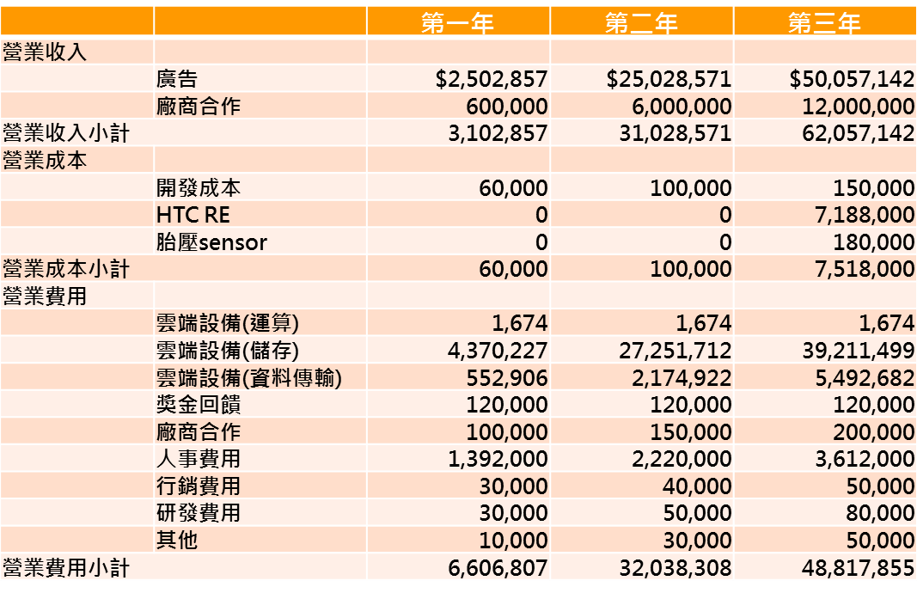
成本分析 / 損益結果
預估未來三年成本分析
單位：元
成本中以營業費用占大多數

Slide 21
成本分析 / 損益結果
未來三年預估損益
 | 第一年 | 第二年 | 第三年
營業收入 | $3,102,857 | $31,028,571 | $62,057,142
營業毛利 | 3,042,857 | 30,928,571 | 54,539,142
營業利益 | 6,606,807 | 32,038,308 | 48,817,855
本期損益 | (3,563,950) | (1,109,737) | 5,721,287
營收未來 大幅成長
第三年淨利 便可由負轉正
第二年 虧損將減少

Slide 23
優劣分析 / 未來展望
1.
單車市場規模龐大有助產品推行
2.
產品功能多且優於競爭者
3.
創業第三年便可獲利
綜上所述 本公司前景看好 值得補助

Slide 24
優劣分析 / 未來展望
提供背包客旅途中各種資訊加值服務
服務品質
顧客滿足
創新
產品 高服務品質
滿足顧客 即時資訊需求
創新 加值服務

Slide 25
方便行公司
謝謝觀賞

